Slide 1

Анализ, визуализация и построение регрессионной модели по данным New York City Airbnb
Лобик Дарья
студентка учебной программы «Data Analyst»
компьютерная академия «ШАГ
Минск 2023

Slide 2

Об источнике данных
Airbnb - это онлайн-площадка для размещения и поиска краткосрочной аренды частного жилья по всему миру. Пользователи Airbnb имеют возможность сдавать путешественникам в аренду своё жильё целиком или частично. Airbnb предлагает жильё в 65 000 городов 191 страны мира.
Датасет New York City Airbnb описывает активность и показатели объявлений на площадке Airbnb в Нью-Йорке, штат Нью-Йорк, за 2019 год. Датасет содержит около 49000 наблюдений с 16 столбцами и представляет собой смесь категориальных и числовых значений.
При анализе также использовались дополнительные источники данных: датасет с геоданными районов Нью-Йорка с ресурса https://data.cityofnewyork.us/City-Government/Neighborhood-Tabulation-Areas/cpf4-rkhq и данные о местоположение станций метро в Нью-Йорке с ресурса https://data.world

Slide 3
Описание набора данных
id - ID объявления
name - Название объявления
host_id - ID хозяина / организатора
host_name - Наименование хозяина организатора
neighbourhood_group - Район Нью-Йорка
neighbourhood - Микрорайон Нью-Йорка
latitude - Координаты широты
longitude - Координаты долготы
room_type -Тип жилья
price - Цена в долларах
minimum_nights - Минимальное количество ночей, возможное для бронирования
number_of_reviews - Количество отзывов
last_review - Дата последнего отзыва
reviews_per_month - Среднее количество отзывов в месяц
callculated_host_listings_count - Число объявлений одного хозяина / организатора
availability_365 - Количество дней, в течение которых объявление доступно для бронирования

Slide 4
Основные цели исследования
Исследовать данные, выявить закономерности, визуализировать данные в виде графиков, на основе полученных результатов сделать выводы
Провести корреляционно-регрессионный анализ данных и определить факторы, которые влияют на формирование цены на аренду жилья в Нью-Йорке
По изученным данным выбрать для себя идеальный объект размещения в городе Нью-Йорк по заданным критериям

Slide 5
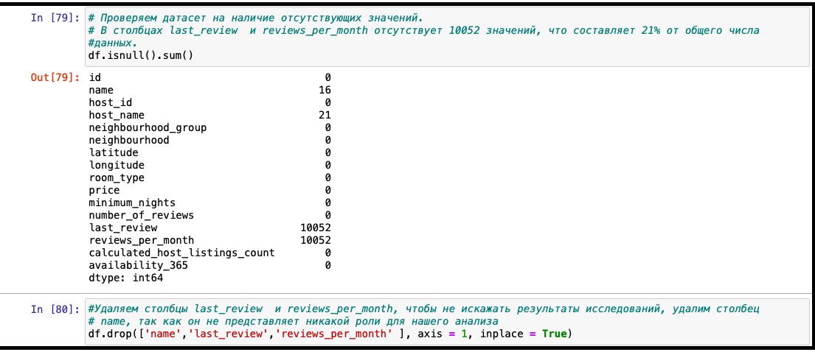
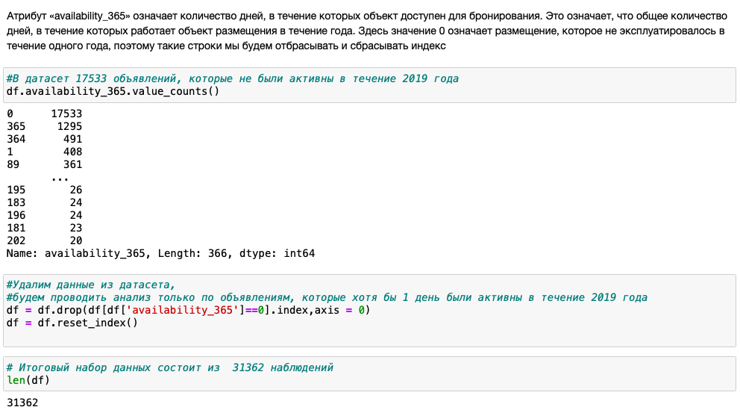
Обработка данных
Датасет содержит 48895 наблюдений с 16 столбцами.
Проверили датасет на наличие отсутствующих значений, удалили столбцы, в которых отсутствует 21% значений
Удалили объявления, которые были не активны в течение 2019 года
Итоговый датасет состоит 31362 значений
Проверили на наличие дубликатов – отсутствуют

Slide 6
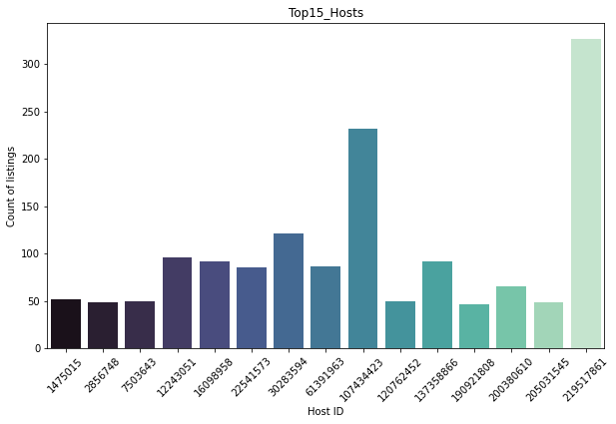
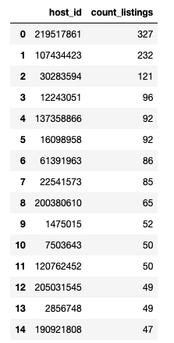
В среднем на одного владельца 1,44 объявлений. Самое большое число объявлений 327 принадлежит владельцу Sonder (NYC). Это сеть отелей и апартаментов в Нью-Йорке, состоящая из 12 объектов для размещения. Владельцы, которые наиболее активно используют платформу Airbnb и предоставляют наибольшее количество предложений: Sonder(NYC), Blueground, Kara,Sonder, Kazuya,Jeremy & Laura. Самые активные пользователи предлагают размещение в трех районах Нью-Йорка: Manhattan, Brooklyn, Queens Типы размещения: Entire home/apt, Private room
АНАЛИЗ ДАННЫХ / ПАРАМЕТР HOST ID

Slide 7
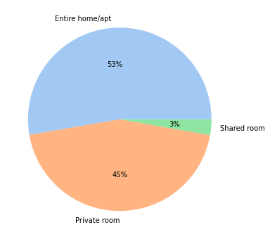
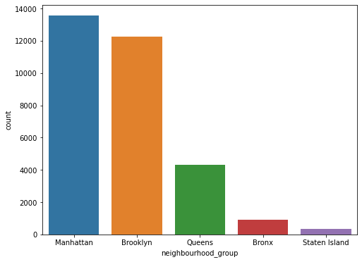
Анализ данных
Чаще всего для размещение на сервисе Airbnb предлагаются номера/комнаты типа Entire home/apt - аренда целой квартиры, дома и private room - аренда отдельной комнаты, самым редким типом размещения является Shared room - аренда комнаты на несколько человек, всего 3% от общего числа объявлений
Самыми популярными районами являются Манхеттен и Бруклин, больше всего предложений по аренде жилья в этих районах. Меньше всего предложений по размещению в районе Стейтен-Айленд

Slide 8
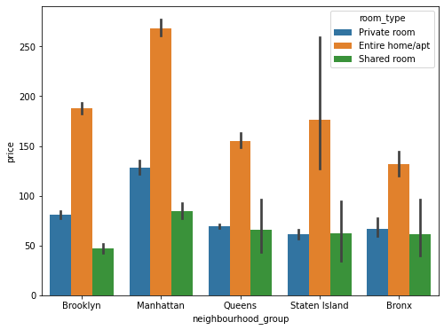
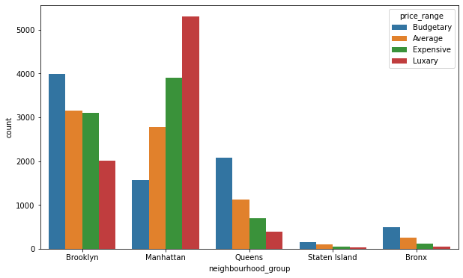
Анализ данных / Price
Исключив статисчиские выбросы, объявления с ценами более 823 долл за ночь, которые составляют всего 1% от общего числа объявлений и нулевые значения, получаем среднюю цену аренды жилья в Нью-йоркt 145 долл за ночь
рк 145 долл за ночь
Вне зависимости от района размещения Entire home/apt является самым популярным в каждом районе. В районах с более высокими ценами на аренду жилья Manhattan и Brooklyn наблюдаем преобладание типа аренды Private room над Shared room, тогда как в остальных районах кол-во объявлений по этим типам размещения сопоставимо. Средняя стоимость всех типов жилья в Манхетен самая высокая( Entire home/apt :233, Private room: 113 и Shared room 85 долларов). В Бруклине также выше цены в сравнение с др. районами: на Entire home/apt - 175, Private room - 76, а вот на Shared room самая низкая средняя цена -47 долларов (сопоставимая с ценой в районе Queens на данный тип размещения.
Сгруппируем цену по 4 категориям в соответствии с ее значением процентиля в 25%, 50%, 75% и найдем количество объявлений в каждой категории, разбив по районам
label_name = ['Budgetary','Average','Expensive','Luxary'].
Манхэттен является самым дорогим районом, в данном районе объявлений на размещение в категории "Luxury" больше, чем в остальных районах. Показательно, что в отличие от других районов на Манхэттен объявлений категории "Luxury" больше, чем "Budgetary".

Slide 9
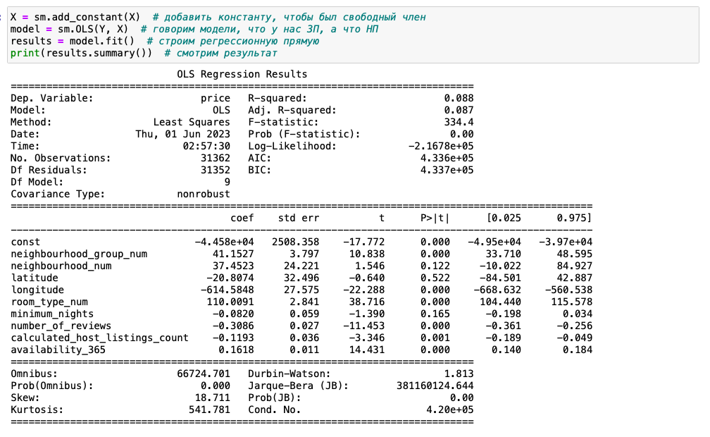
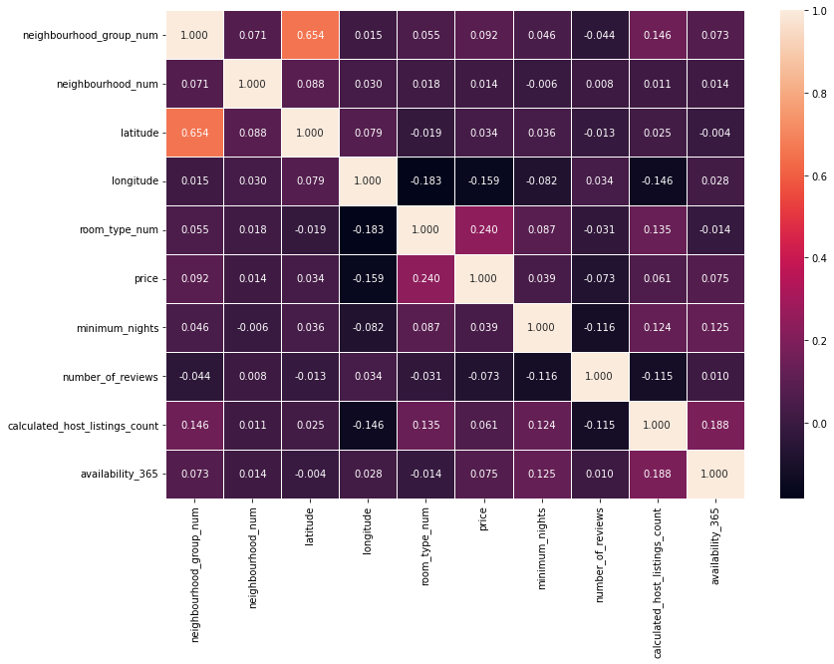
Корреляционно-регрессионный анализ
Выводы
Выбранная модель объясняет всего лишь 9 % дисперсии (окр. до целого). 91% изменчивости цены существующая модель объяснить не может.
Для того чтобы, чтобы оценить влияние факторов на изменчивость цены, нам необходимы дополнительные факторы в наборе данных.
На цену влияют следующие свойства объектов размещения:
Площадь объекта (кол-во спален)
Наличие балкона, террасы
Вид из окна
Наличие техники (кофе-машина, стиральная машина, холодильник, телевизор)
Наличие инфраструктуры на территории (бассейн, спа, настольный теннис, внутренний двор, детская площадка)
Наличие кухни
Возможность размещения с домашними животными

Slide 10
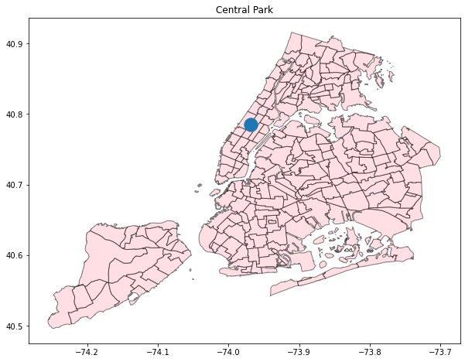
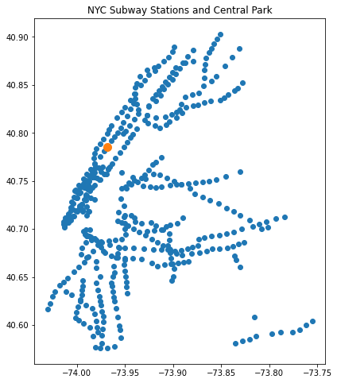
Мой идеальный вариант размещения в Нью-Йорке / geopandas
Мои критерии для поиска жилья:
Хочу проживать недалеко от Центрального Парка (растоянние до парка не более 2 км)
Близость к станции метро
Стоимость жилья не дороже 145 долл. за ночь (средняя стоимость проживания по городу Нью-Йорк)
Остановится я планирую на 4 ночи
Кол-во отзывов должно быть больше 10
Проживать хочу в отдельной квартире/ доме

Slide 11
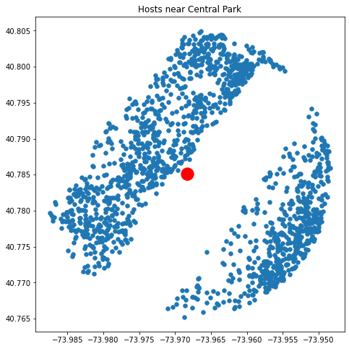
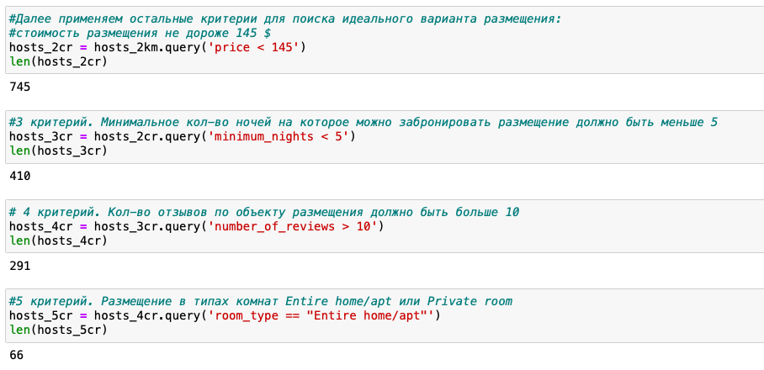
Мой идеальный вариант размещения в Нью-Йорке / geopandas
В радиусе 2 км от Центрального парка расположен 1612 объектов размещения
После того, как применили 5 критериев из 6, на выбор осталось 66 объектов для размещения. Выбираем те, объекты, которые ближе всего расположены к станциям метро (около 200 метров)

Slide 12
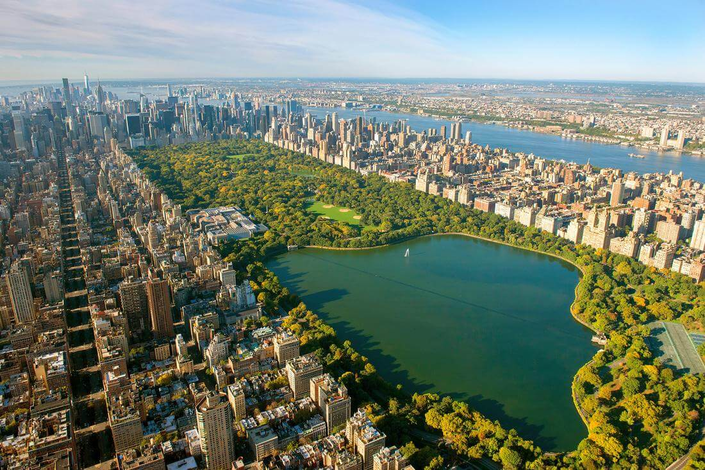
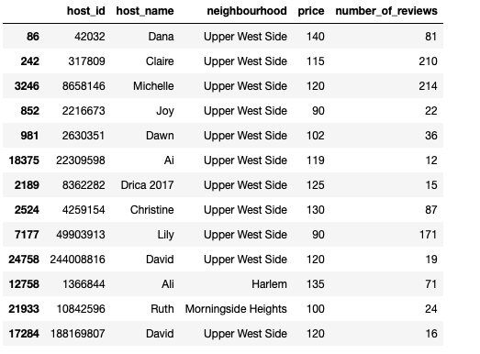
Мой идеальный вариант размещения в Нью-Йорке / geopandas
Результом исследования является заключельный датасет с 13 объектами размещания, которые подходят по всем заданным критериям. Осталось просмотреть фотографии и забронировать номер

Slide 13
Дашборд в TABLEUA

